Slide 1


Творческий проект в старшей группе «А»
« Наши добрые сказки»
Воспитатель Козлова Татьяна Владимировна

Slide 2

Проблема:
В силу жизненных обстоятельств, а именно занятости родителей, у детей слабо сформирован интерес к сказкам, особенно авторским. Порой уровень знаний детей в этом направлении остаётся низким, дети знают только сказки для маленьких, не знают героев, не могут отгадывать загадки по сказкам, не могут по иллюстрации назвать персонаж. Дома мало книг, книги не по возрасту, иллюстрации не рассматриваются, не беседуют по сказкам.

Slide 3
АКТУАЛЬНОСТЬ ПРОЕКТА:
Дети перестали читать. Телевизор, видео, компьютер поглощают ребенка, завоевывая заповедные уголки его сознания и души.
В. Сухомлинский говорил: «Чтение в годы детства — это прежде воспитание сердца, прикосновение человеческого благородства к сокровенным уголкам детской души».
Развитие речи становится все более актуальной проблемой в нашем обществе.

Slide 4
Цель проекта:
Создать условие для развития познавательных, коммуникативных и творческих способностей детей через художественную литературу, театрализованную деятельность.

Slide 5
ЗАДАЧИ ПРОЕКТА:
Образовательные:
Создавать условия для детей, способствующие освоению сказок;
Закрепить и расширить знания детей о сказках;
Способствовать поддержанию традиции семейного чтения;
Продолжать вовлекать детей, родителей в совместную деятельность по знакомству со сказками, показать ценность и значимость совместного творчества детей и родителей;
Создавать атмосферу эмоционального комфорта, взаимопонимания и поддержки.
Развивающая:
Развивать творческие навыки, коммуникативные умения;
Воспитательная:
Воспитывать интерес к художественной литературе

Slide 6
УЧАСТНИКИ ПРОЕКТА: Дети старшей группы, воспитатели, родители.
ПРОДОЛЖИТЕЛЬНОСТЬ ПРОЕКТА: краткосрочный с 7.11.21-30.11.21 год.
Проект осуществлялся через образовательные области: социально-коммуникативное развитие, познавательное развитие, речевое развитие, художественно-эстетическое развитие, физическое развитие.

Slide 7
Этапы работы над проектом
I этап. Подготовительно-информационный:
Определение темы, цели, задачи.
Вызвать интерес детей и родителей к теме проекта.
Сбор информации, литературы, дополнительного материала.
Информирование родителей о реализации данного проекта. Подборка методической, справочной, художественной литературы, пословиц, поговорок. Подбор материала и оборудования для занятий, бесед, сюжетно-ролевых игр с детьми.

Slide 8

II этап. Практический- познавательный:
Создание мини – библиотеки по сказкам.
Познавательные беседы «Сказки - добрые друзья», «Мои любимые сказки».
Отгадывание загадок о сказочных героях.
Рассматривание иллюстраций разных художников к сказкам.
Совместная деятельность дома.
Совместно с ребёнком нарисовать рисунок «Любимая сказка».
Консультация для родителей «Какие сказки читать ребёнку на ночь», «Сказкотерапия».
Мероприятия по работе с детьми: чтение художественной литературы, просмотр мультфильмов,
Занятие , изготовление сказочных персонажей из пластилина.
дидактические и сюжетно-ролевые игры,
утренние беседы «Рассказ о прочитанной сказке дома»(ежедневно)

Slide 9
III этап. Заключительный ( изготовление лэпбука)
Подведение итогов, анализ ожидаемого результата.
Оформление выставки «Наши любимые сказки»;
Оформление выставки семейных поделок сказочных персонажей;
Показ сказки «Доверчивый ежик».
Презентация проекта

Slide 10
Предполагаемый результат.
Дети должны:
- проявлять любовь к сказкам и театральной деятельности;
- знать и называть прочитанные сказочные произведения, их авторов, тексты, персонажей, мораль ;
знать различные виды театров и уметь показывать их;
- уметь самостоятельно выбирать сказку, проводить предварительную работу к ее показу, вживаться в свою роль.

Slide 11
Содержание работы с детьми.
•Беседы «Сказки–добрые друзья», «Мои любимые сказки» , «какие сказки вам читают дома»
•Чтение разных сказок
•Разучивание присказок, поговорок, пословиц о сказках, сказочных героях.
•Пересказ прочитанных сказок, их инсценированние.
•Самостоятельное составление сказок.
•Иллюстрирование прочитанных сказок.
Сопровождение рассматривания готовых работ словесными рассказами и пояснениями.
•Рассматривание иллюстраций к разнообразным сказкам.
•Загадки о сказках, героях сказок.
•Инсценировка сказки « Доверчивый ежик»

Slide 12
Содержание работы с родителями.
•Беседа с родителями «Знакомство с проектом».
•Домашние задания для родителей и детей (изготовление поделок, рисование иллюстраций к сказкам).
•Помощь в пополнении книжного уголка сказками.
•Консультация для родителей «Какие сказки читать ребёнку на ночь», «Сказкотерапия».
•Информация для родителей в папке - передвижке: «Читаем детям сказки »
•Совместная творческая работа с детьми: Изготовить атрибуты для театрального уголка (маски, шляпы)

Slide 13

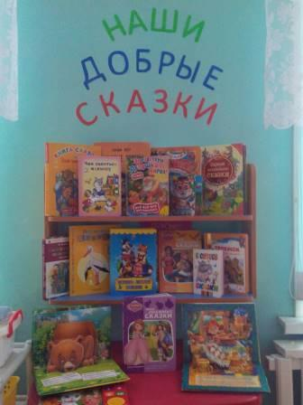
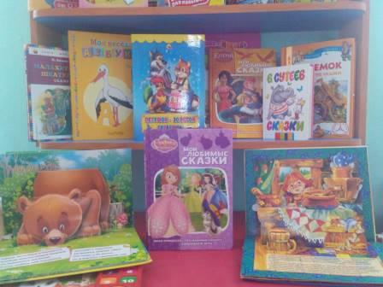
Мини-библиотека

Slide 14
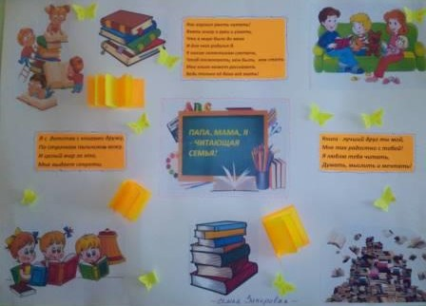
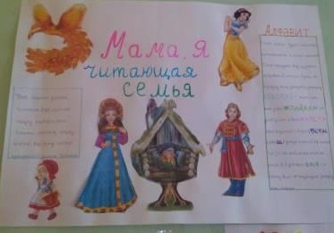
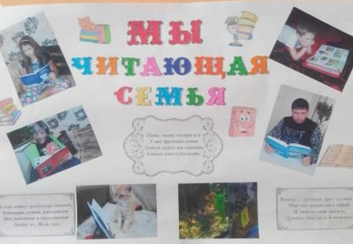
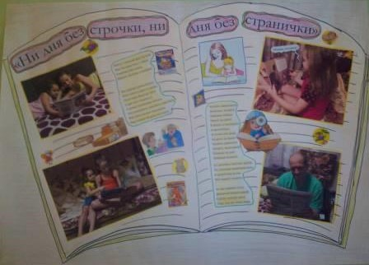
Конкурс стенгазет «Самая читающая семья»

Slide 15
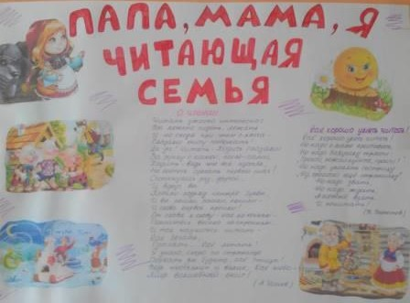
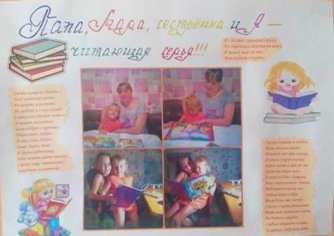
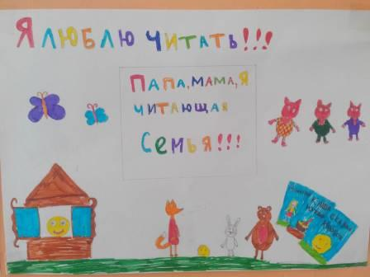

Slide 16
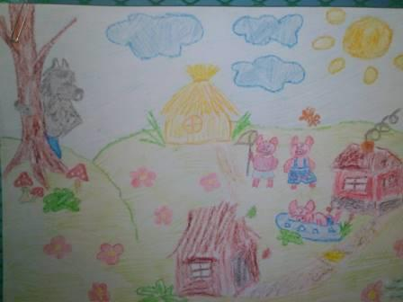
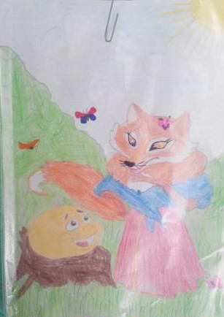
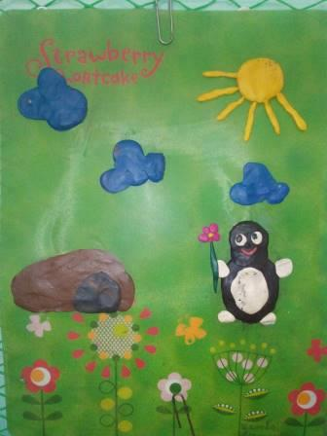

Slide 17
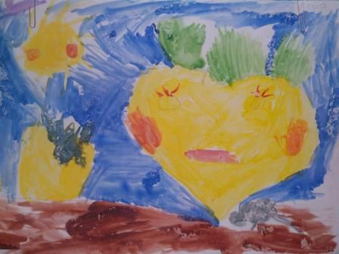
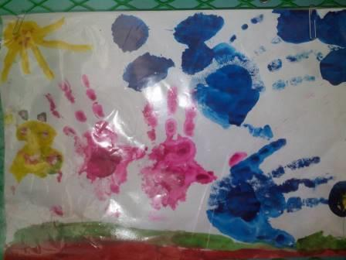
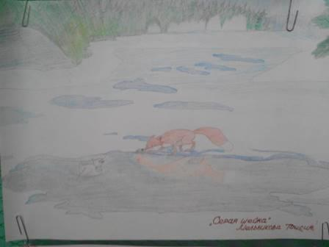

Slide 18
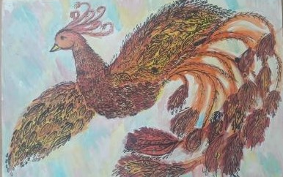

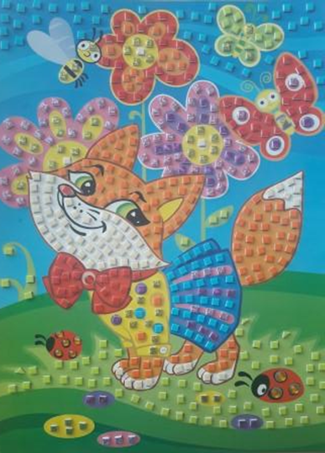
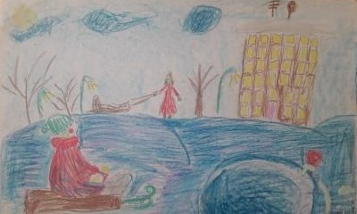

Slide 19
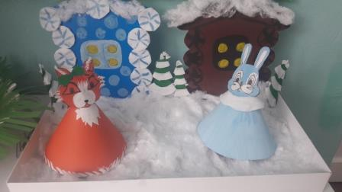
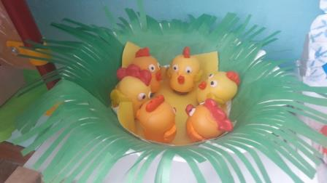
Конкурс поделок «Наши сказки»

Slide 20
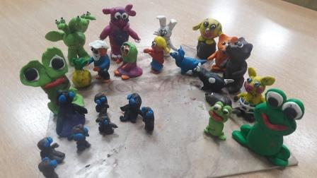
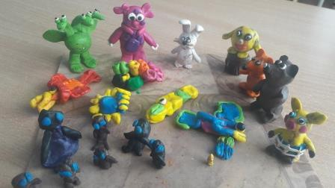
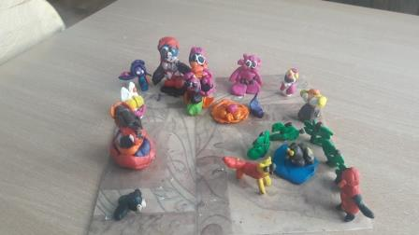
Вот что у нас получилось.

Slide 21
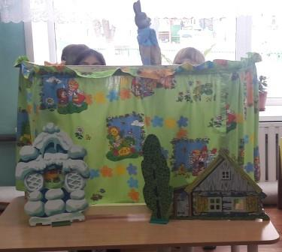
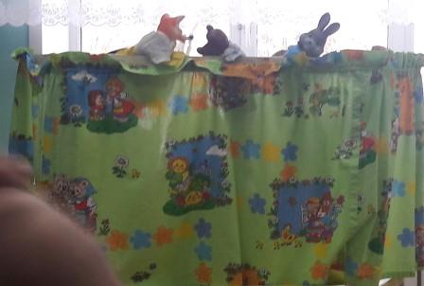
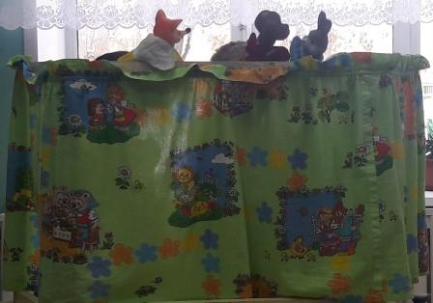
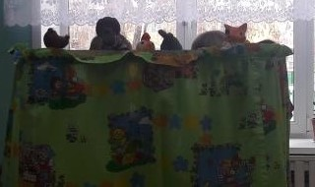

Slide 22

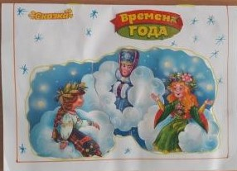
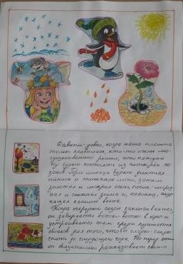
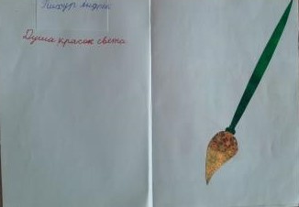
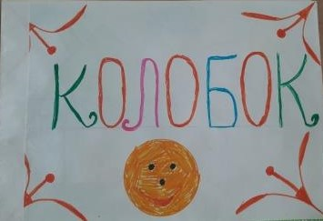
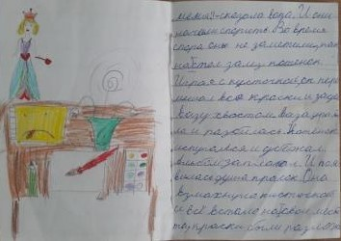
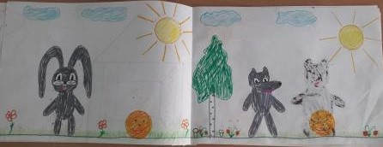
Книжка « Времена года»
Винюкова Виктория
Сказка « Колобок
Глухих Виктория»
Сказка «Душа красок света»
Пихур Андрей»

Slide 23

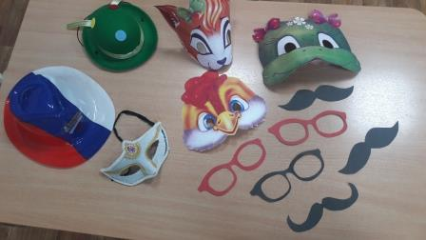
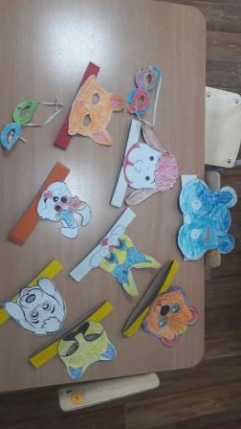

Slide 24

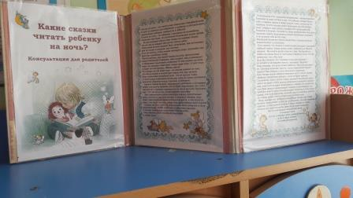

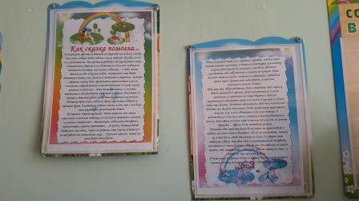
Консультация
для
родителей.

Slide 25
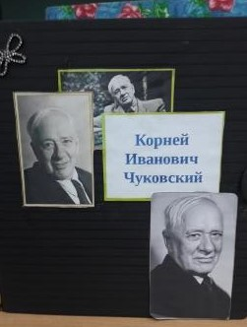
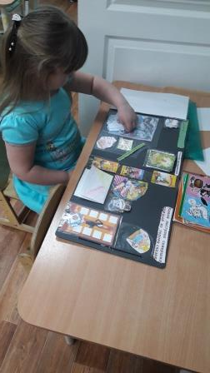
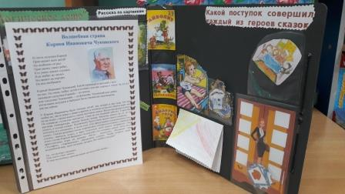

Slide 26


Slide 27
Спасибо за внимание!

